Slide 1
Trường THCS Thanh Am
Môn CÔNG NGHỆ
Khối 9
Tên bài học:
SẮP XẾP VÀ TRANG TRÍ NHÀ BẾP

Slide 2
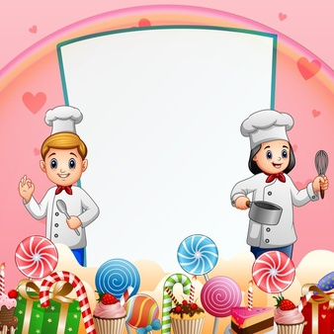



Slide 3

KIỂM TRA BÀI CŨ
Kể tên các dụng cụ trong nhà bếp và tác dụng của chúng?
Dụng cụ | VD | Tác dụng
1. Dụng cụ cắt thái | Dao, kéo... | làm nhỏ thực phẩm trước khi chế biến để món ăn nhìn đẹp và vừa miệng hơn.
2. Dụng cụ để trộn | Đánh trứng, máy xay... | làm thức ăn được trộn và đảo đều trước khi nấu cho món ăn ngon hơn.
3. Dụng cụ đo lường | thìa, cân... | giúp việc cân đo, tính toán khối lượng của thực phẩm dễ dàng, chính xác...
4. Dụng cụ nấu nướng | Nồi, niêu, chảo... | nấu chín thực phẩm một cách nhanh chóng và thuận tiện
5. Dụng cụ dọn ăn | Mâm, bát, đũa... | giúp ăn uống thuận lợi, hợp vệ sinh.
6. Dụng cụ dọn rửa | Giẻ rửa bát, mút xốp, chậu... | giúp chúng ta dọn rửa bát, đĩa, xoong nồi ... thuận tiện và sạch.
7. Dụng cụ bảo quản thức ăn | Tủ lạnh, hộp nhựa, màng bọc... | giúp chúng ta bảo quản thức ăn hoặc thực phẩm không bốc mùi, không ôi thiu,…

Slide 4
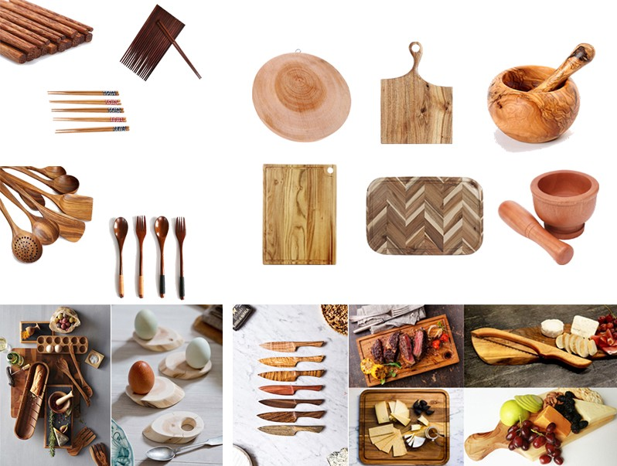
KIỂM TRA BÀI CŨ
Kể tên các dụng cụ trong nhà bếp bằng gỗ? Cách sử dụng và bảo quản chúng?
- Không ngâm nước
- Nên rửa bằng nước rửa chén và phơi gió
- Tránh hơ nắng hoặc lửa.

Slide 5
Tiết 4 - Bài 3:
SẮP XẾP VÀ TRANG TRÍ NHÀ BẾP
Mục tiêu bài học
- Biết cách sắp xếp và trang trí các khu vực
trong nhà bếp hợp lí và khoa học, tạo sự
gọn gàng,ngăn nắp và thoải mái khi nấu ăn.
1.
- Biết vận dụng những kiến thức đã học
vào điều kiện cụ thể của gia đình.
2.

Slide 6
Tiết 4 - Bài 3:
SẮP XẾP VÀ TRANG TRÍ NHÀ BẾP
Cách sắp xếp và trang trí nhà bếp
I
II
Cách sắp xếp nhà bếp hợp lý
III
Một số cách sắp xếp nhà bếp thông dụng

Slide 7


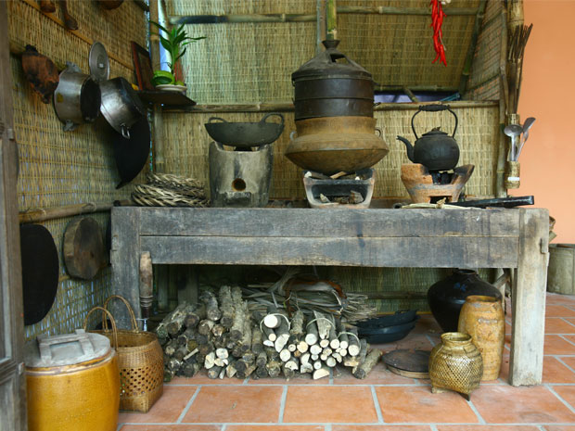
Tiết 4 - Bài 3: SẮP XẾP VÀ TRANG TRÍ NHÀ BẾP
I. Cách sắp xếp và trang trí nhà bếp
Tại sao phải quan tâm đến sắp xếp và trang trí nhà bếp ?
Sắp xếp và trang trí nhà bếp thời xưa

Slide 8
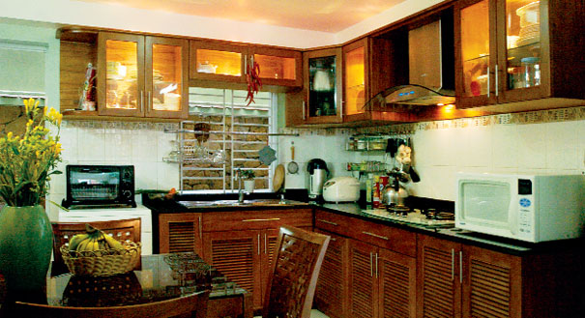
Tiết 4 - Bài 3: SẮP XẾP VÀ TRANG TRÍ NHÀ BẾP
I. Cách sắp xếp và trang trí nhà bếp
Sắp xếp và trang trí nhà bếp thời nay

Slide 9
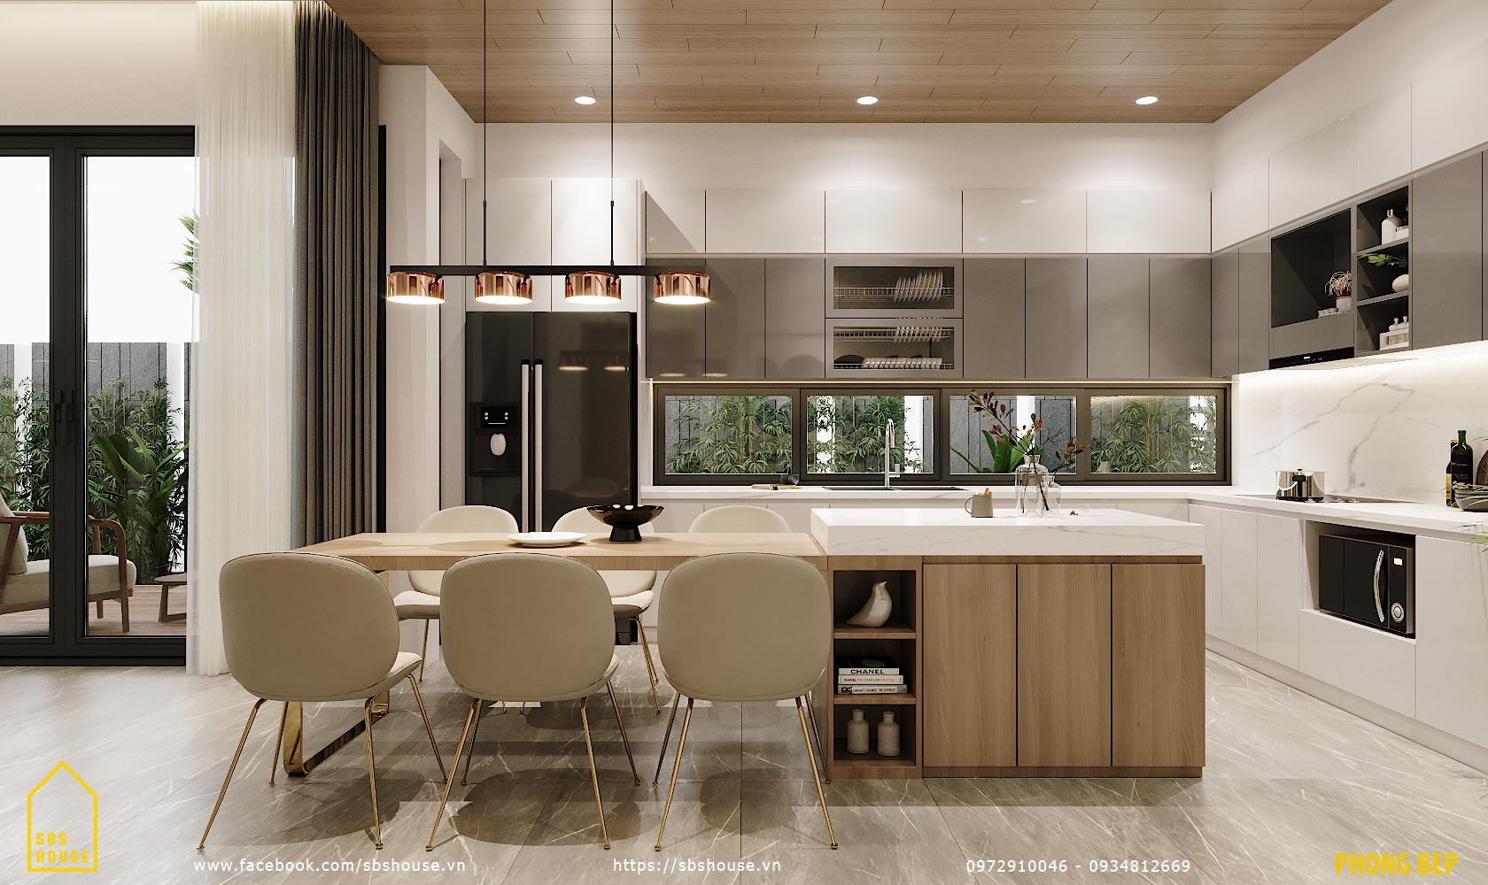
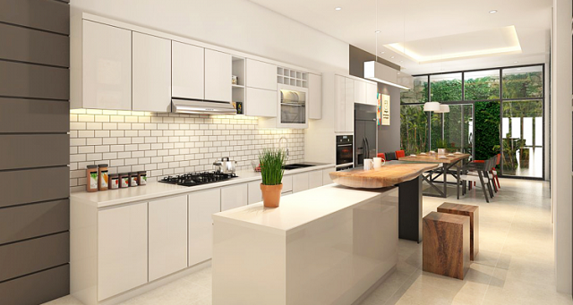
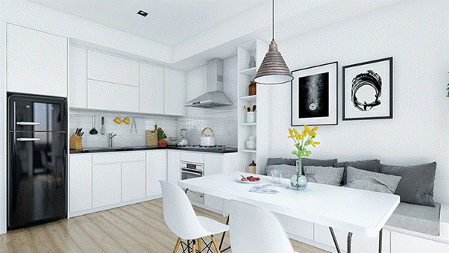
I. Cách sắp xếp và trang trí nhà bếp
Cấu trúc nhà bếp hiện đại

Slide 10
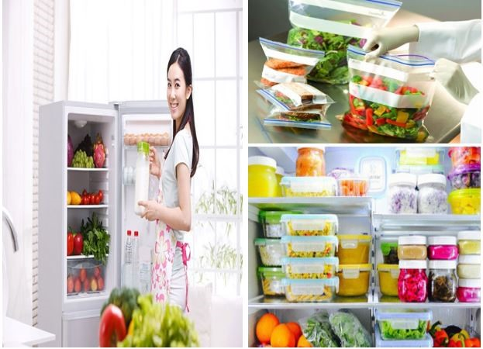
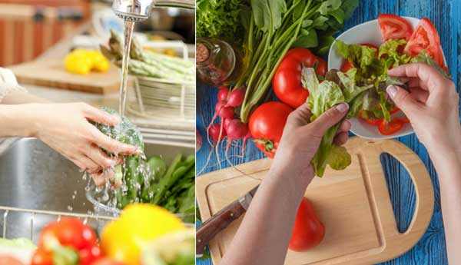
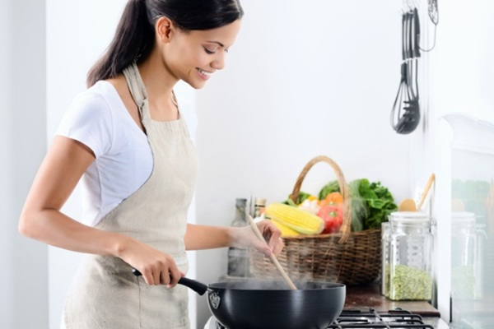
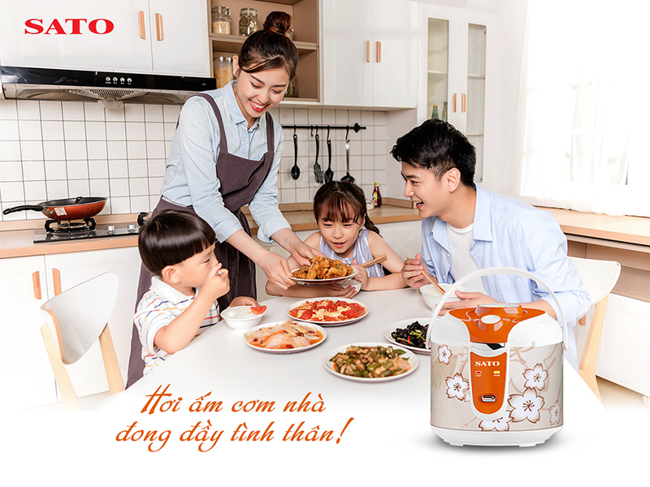
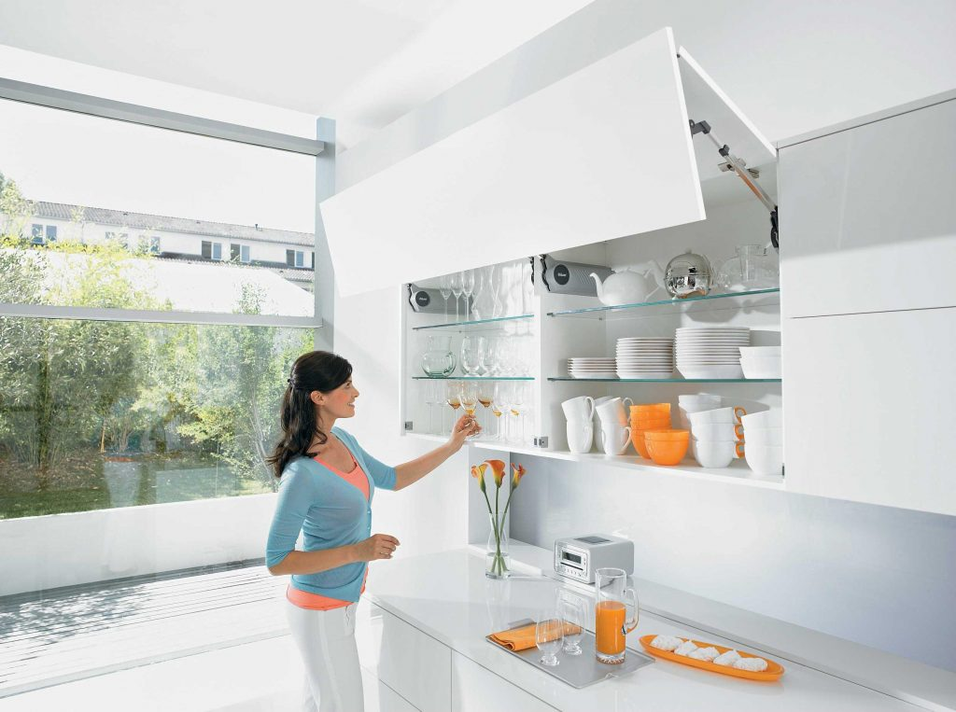
I. Cách sắp xếp và trang trí nhà bếp
Nêu các đồ dùng cần thiết để thực hiện các công việc nhà bếp?
Kể tên các công việc cần làm trong nhà bếp?
Cất giữ thực phẩm
Chuẩn bị sơ chế thực phẩm
Nấu nướng thực hiện món ăn
Cất giữ dụng cụ làm bếp
Bày dọn thức ăn, bàn ăn

Slide 11
I. Cách sắp xếp và trang trí nhà bếp

Công việc | Đồ dùng cần thiết
1. Cất giữ thực phẩm.
2. Cất giữ dụng cụ làm bếp.
3. Chuẩn bị sơ chế thực phẩm.
4. Nấu nướng, thực hiện món ăn.
5. Bày dọn thức ăn và bàn ăn.
- Tủ cất giữ thực phẩm hoặc tủ lạnh.
Tủ, kệ chứa các đồ dùng cho chế biến
và dọn ăn.
- Bàn sửa soạn thức ăn.
- Bàn cắt, thái, chậu rửa.
- Bếp đun
- Bàn để các nồi thức ăn vừa nấu xong.

Slide 12
II. Cách sắp xếp nhà bếp hợp lý
1. Thế nào là sắp xếp nhà bếp hợp lý ?
☺ Các em hãy liệt kê ra những công việc phải làm từ khi đi chợ về đến khi hoàn thành một món ăn ?

Slide 13

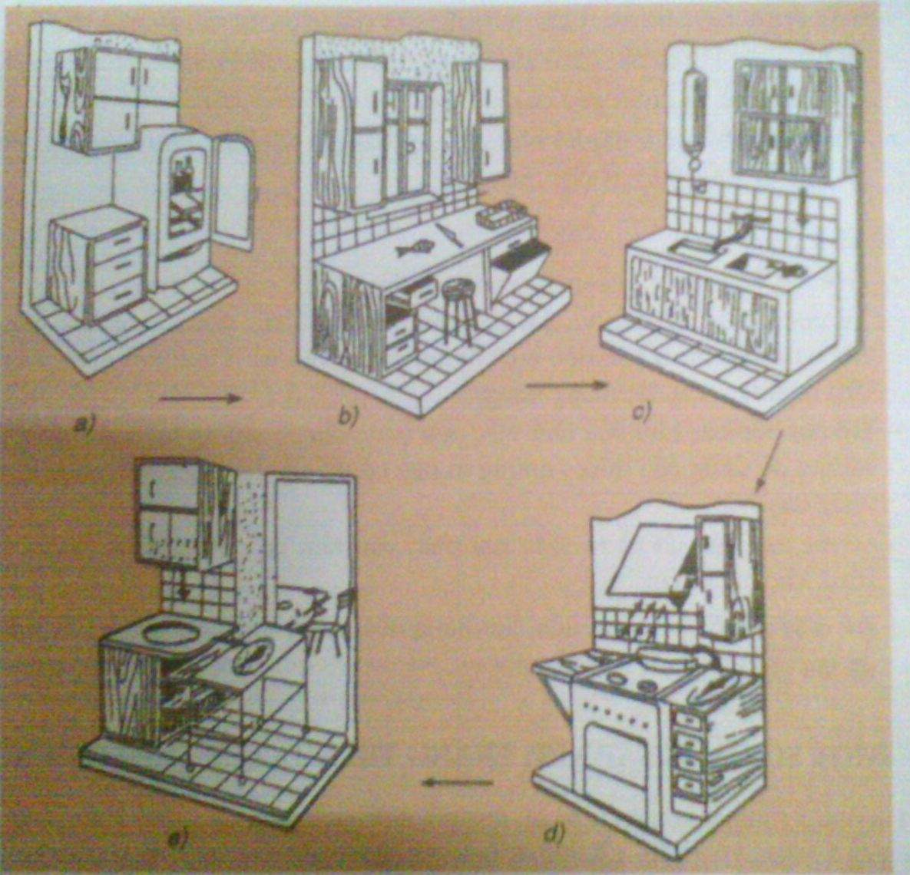

Hình 7: Những khu vực hoạt động trong nhà bếp
Có những khu vực hoạt động nào trong nhà bếp?
Công việc | Hình
1.Cất giữ thực phẩm
2. Nấu nướng.
3. Bày dọn thức ăn.
4. Sửa soạn thực phẩm.
5. Thái rửa thực phẩm.
a
d
e
b
c

Slide 14
Hình 7: Những khu vực hoạt động trong nhà bếp
Các khu vực được sắp xếp theo chiều mũi tên đã hợp lý chưa? Vì sao?
Thế nào là sắp xếp nhà bếp hợp lí ?

Slide 15
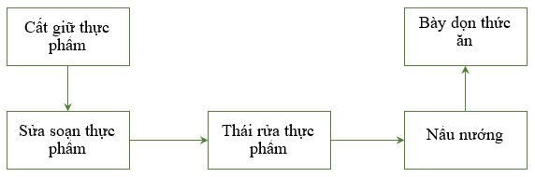
II. Cách sắp xếp nhà bếp hợp lý
1. Thế nào là sắp xếp nhà bếp hợp lý ?

- Sắp xếp nhà bếp hợp lý là: bố trí các khu vực làm việc trong bếp thuận lợi cho người nội trợ để công việc được triển khai gọn gàng và khoa học.
- Sơ đồ các khu vực trong nhà bếp:

Slide 16
II. Cách sắp xếp nhà bếp hợp lí
1. Thế nào là sắp xếp nhà bếp hợp lý ?
2. Bố trí các khu vực hoạt động trong nhà bếp:
a) Bố trí các khu vực hoạt động:
Các em hãy quan sát hình cho thật kỹ và cho biết các đồ dùng được bố trí như thế nào?

Slide 17
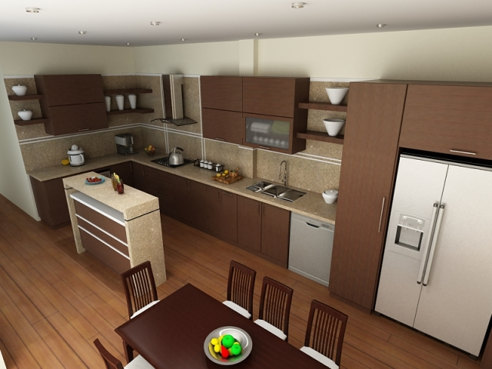
4
3
5
2
1

Slide 18
II. Cách sắp xếp nhà bếp hợp lí
1. Thế nào là sắp xếp nhà bếp hợp lý ?
2. Bố trí các khu vực hoạt động trong nhà bếp:
a) Bố trí các khu vực hoạt động:

Tủ cất giữ thực phẩm nên đặt gần cửa ra vào nhà bếp.
Bàn sơ chế nguyên liệu đặt ở khoảng giữa tủ cất thực phẩm
và chỗ rửa thực phẩm.
Bếp đun đặt vào một góc của nhà bếp.
Cạnh bếp đun nên đặt kệ nhỏ để các loại gia vị dùng cho
việc nấu nướng và bàn để thức ăn vừa chế biến xong.
b) Chú ý: (Xem Sgk/18)

Slide 19
b. Chú ý
- Nên đặt bồn rửa ở khoảng giữa tủ cất thực phẩm và bếp đun;
- Tủ chứa thức ăn, bếp và nơi dọn thức ăn được tạo thành một tam giác đều (theo tưởng tượng) để tiện việc đi lại, di chuyển và ít tốn thời gian. Nếu nhà bếp quá hẹp nên đặt thẳng hàng.
- Để nối liền các khu vực làm việc nêu trên, cần có những tủ, ngăn chứa tất cả những đồ dùng cần thiết; những tủ này có thể dài hay ngắn tùy theo nhà bếp rộng hay hẹp.
- Chiều cao của tất các tủ, bồn rửa phải vừa tầm tay, trung bình 80cm, chiều rộng khoảng 60cm.
- Bề mặt của tủ, bồn rửa nên làm bằng nhôm hay gạch men hoặc đá mài cho dễ lau chùi.

Slide 20
4
3
5
2
1

Slide 21
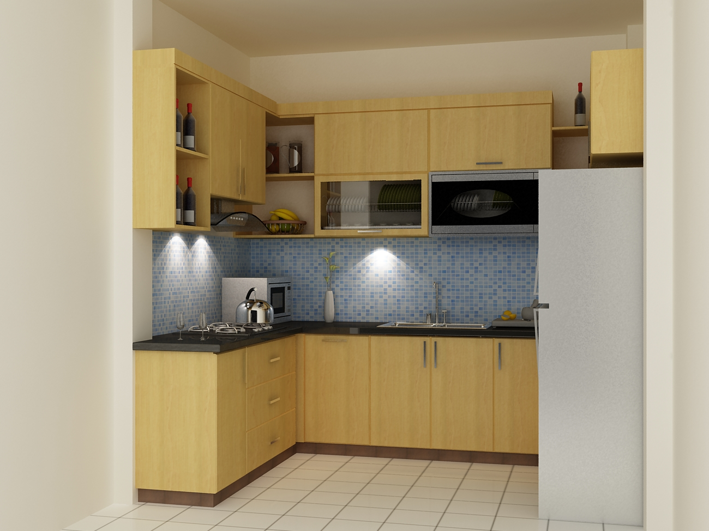

Slide 22
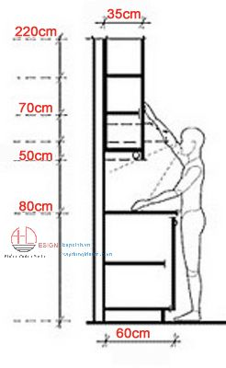

Slide 23
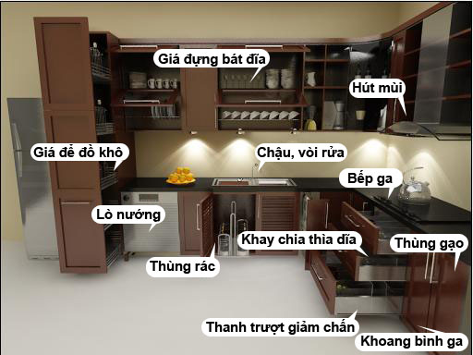

Slide 24
III. MỘT SỐ CÁCH SẮP XẾP, TRANG TRÍ NHÀ
BẾP THÔNG DỤNG:
☺ Quan sát nhà bếp theo các dạng:
- Dạng chữ I.
- Dạng hai đường song song.
- Dạng chữ U.
- Dạng chữ L.

Slide 25
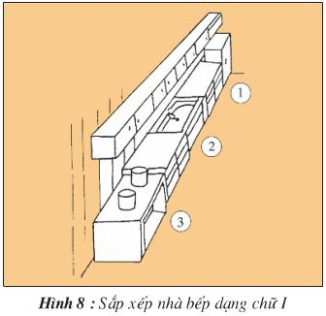
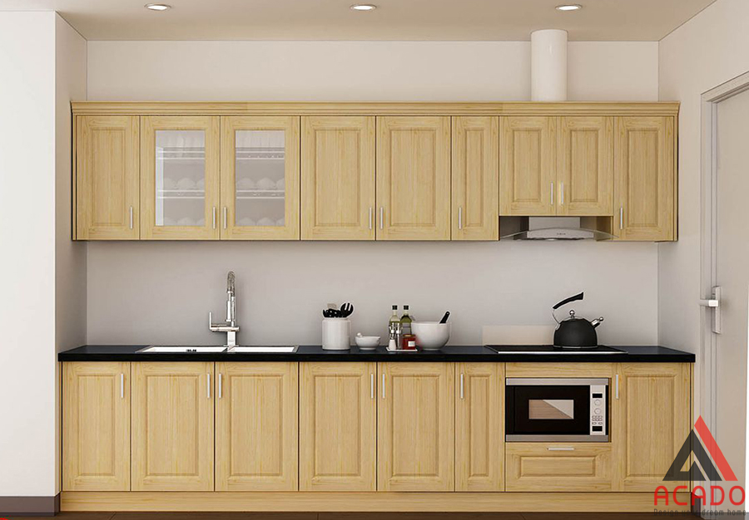
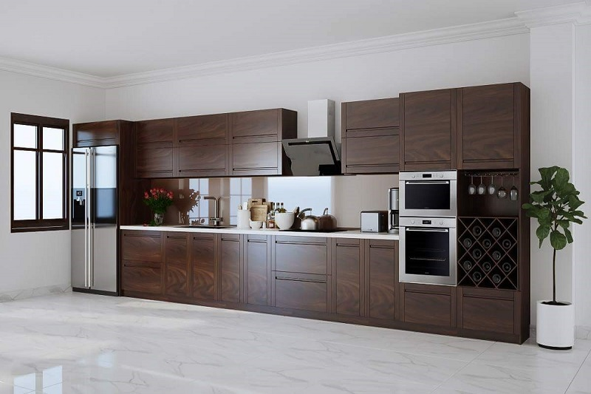
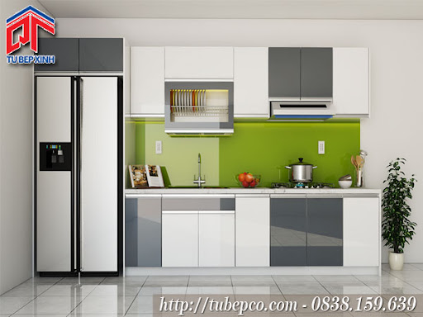
1. Dạng chữ I
Sử dụng một bên tường
+ Tủ chứa thức ăn (1)
+ Nơi rửa dọn (2)
+ Nơi đun nấu (3)
- Các khu vực làm việc được nối liền bởi các ngăn và kệ tủ.
- Trên tường có các ngăn tủ chứa bát đĩa, thức ăn và dụng cụ cần thiết.

Slide 26
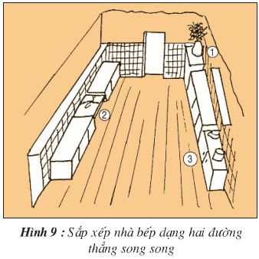
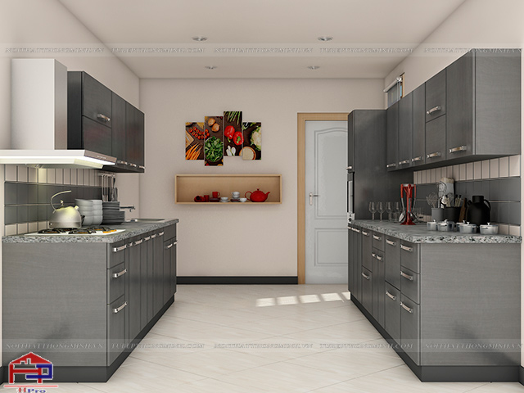
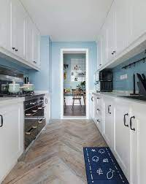
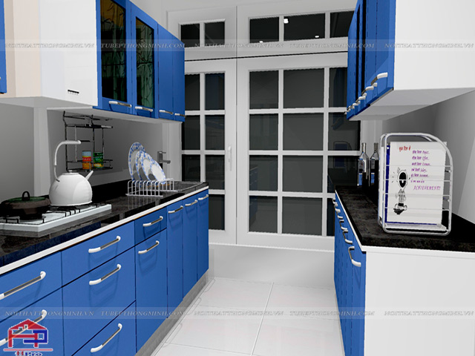
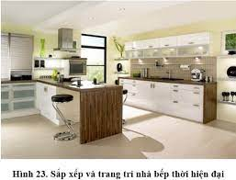
2. Dạng 2 đường thẳng song song
Sử dụng hai bức tường đối diện

Slide 27
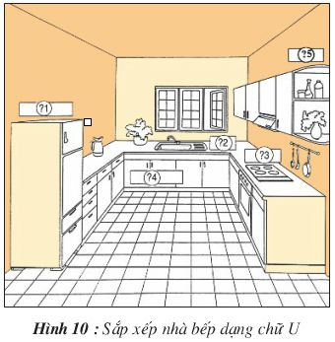
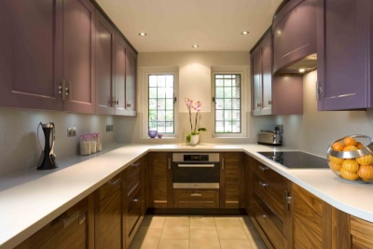
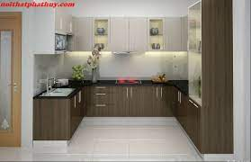
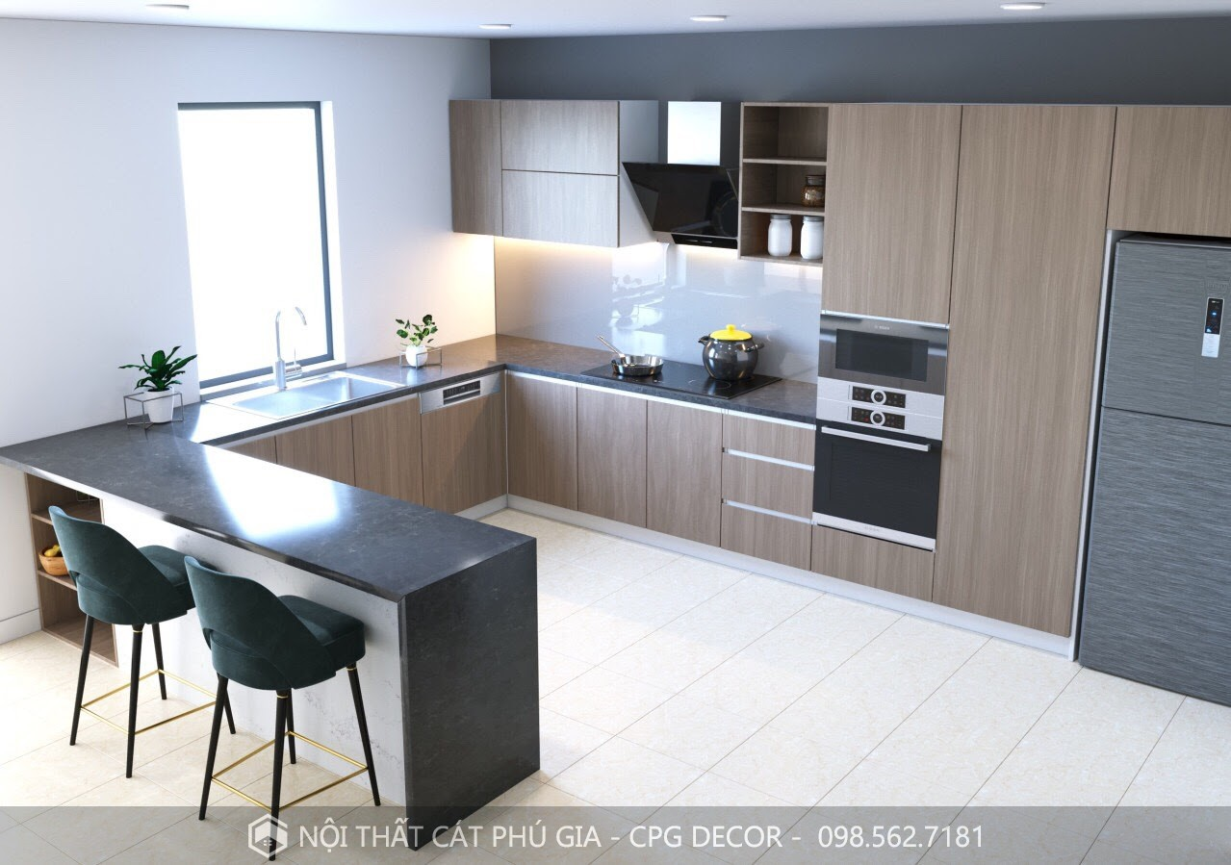
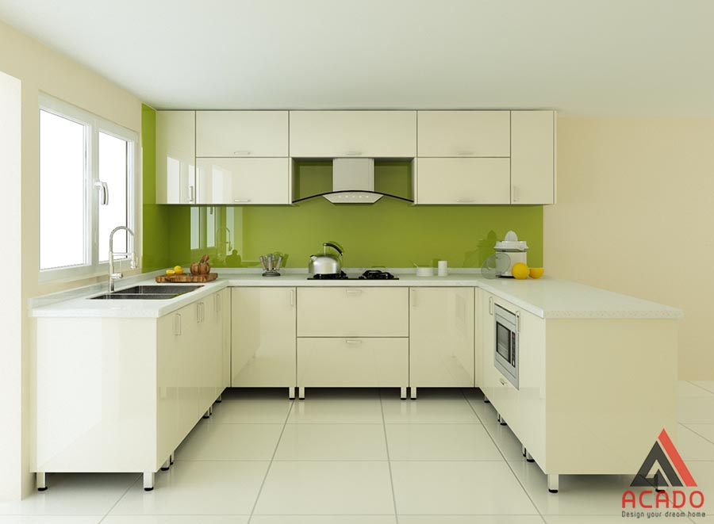
3. Dạng chữ U
Khu vực làm việc đặt theo 3 cạnh tường (hình chữ U)

Slide 28
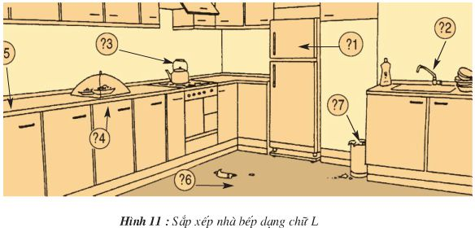
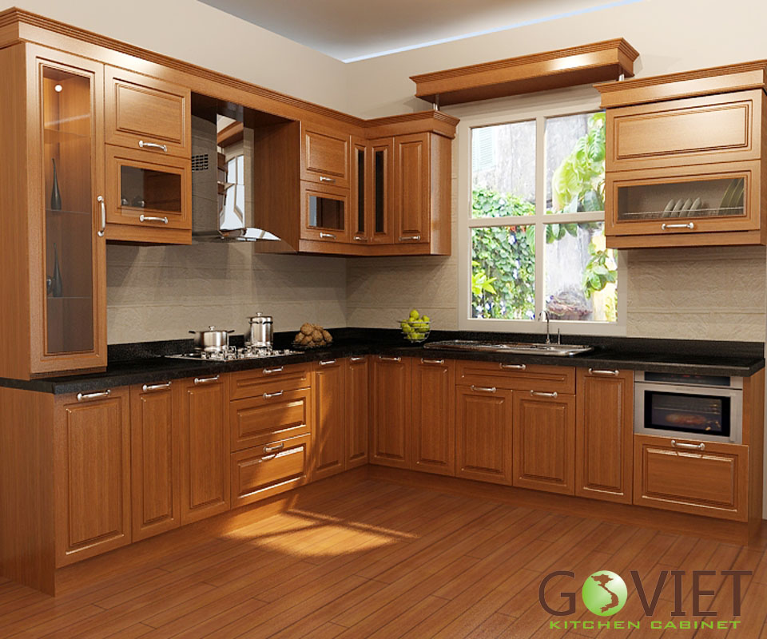
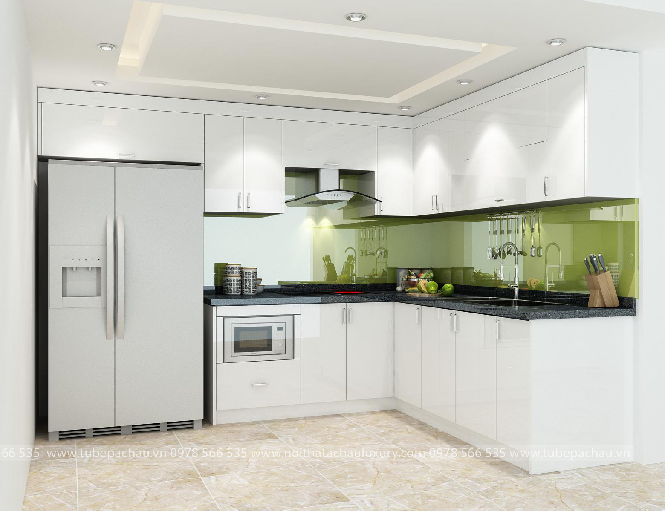
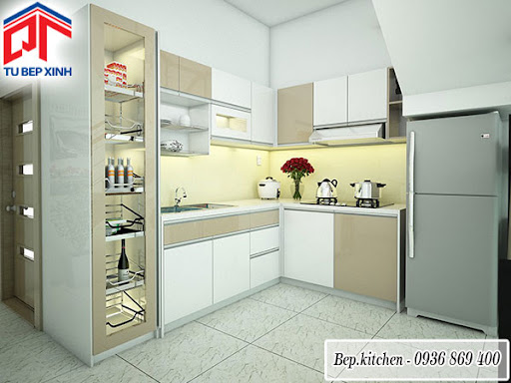
4. Dạng chữ L
Sử dụng hai bức tường thẳng góc

Slide 29
CỦNG CỐ
A. Thời gian
B. Công sức
C. Cả A và B đều đúng
D. Cả A và B đều sai
Câu 1. Nhà bếp là nơi người nội trợ tốn nhiều:
Câu 2. Tại sao phải quan tâm đến việc sắp xếp và trang trí nhà bếp?
A. Giảm bớt sự mệt nhọc cho người nội trợ
B. Tạo không khí ấm cúng cho gia đình
C. Tạo sự thoải mái cho gia đình trong sinh hoạt thường ngày
D. Cả 3 đáp án trên

Slide 30
CỦNG CỐ
Câu 3. Đâu là công việc cần làm trong nhà bếp?
A. Cất giữ thực phẩm chưa dùng
B. Cất giữ dụng cụ làm bếp
C. Nấu nướng thực hiện món ăn
D. Cả 3 đáp án trên
Câu 4. Đồ dùng nào sau đây không cần thiết để thực hiện các công việc nhà bếp?
A. Bàn thái thức ăn
B. Bàn học
C. Bàn cắt thức ăn
D. Bàn để nồi thức ăn vừa nấu xong

Slide 31
CỦNG CỐ
Câu 5. Việc sắp xếp và trang trí nhà bếp tùy thuộc vào:
A. Cấu trúc nhà ở
B. Điều kiện kinh tế gia đình
C. Cả A và B đều đúng
D. Đáp án khác
Câu 6. Đối với việc sắp xếp nhà bếp dạng chữ I, người ta bố trí các ngăn tủ trên tường để:
A. Chứa bát, đũa
B. Chứa thức ăn
C. Chứa vật dụng cần thiết
D. Cả 3 đáp án trên

Slide 32
CỦNG CỐ
Câu 7. Cách bố trí các khu vực hoạt động nào sau đây trong nhà bếp chưa hợp lí?
A. Bếp đun đặt vào một góc của nhà bếp.
B. Tủ lạnh đặt gần cửa ra vào nhà bếp
C. Kệ gia vị đặt xa bếp
D. Bàn sơ chế nguyên liệu đặt ở khoảng giữa tủ cất thực phẩm và chỗ rửa thực phẩm
Câu 8. Khi bố trí các khu vực hoạt động trong nhà bếp cần lưu ý những gì?
A. Đặt bồn rửa ở giữa tủ cất giữ thực phẩm và bếp đun
B. Chiều cao bồn rửa phải vừa tầm
C. Bề mặt bồn rửa nên làm bằng nhôm, gạch men để dễ lau chùi
D. Cả 3 đáp án trên

Slide 33
CỦNG CỐ
Câu 1: Hãy kể những công việc thường làm trong nhà bếp ?
Câu 2: Có mấy khu vực hoạt động trong nhà bếp ? Cho biết cách sắp xếp thích hợp.
+ Có 5 khu vực: Cất, giữ thực phẩm; sửa soạn thực phẩm; thái, rửa thực phẩm; nấu nướng; bày, dọn thức ăn.
+ Cách sắp xếp:
Cất giữ thực phẩm.
Cất giữ dụng cụ làm bếp.
Chuẩn bị sơ chế thực phẩm.
Nấu nướng, thực hiện món ăn.
- Bày dọn thức ăn và bàn ăn.
Tủ cất giữ thực phẩm nên đặt gần cửa ra vào nhà bếp.
Bàn sơ chế nguyên liệu đặt ở khoảng giữa tủ cất thực phẩm
và chỗ rửa thực phẩm.
Bếp đun đặt vào một góc của nhà bếp.
Cạnh bếp đun nên đặt kệ nhỏ để các loại gia vị dùng
cho việc nấu nướng và bàn để thức ăn vừa chế biến xong.

Slide 34
GHI NHỚ
Nhà bếp là nơi thực hiện nhu cầu ăn uống của mọi thành viên trong gia đình, là nơi người nội trợ tốn nhiều thời gian và công sức cho việc nấu ăn, do đó cần phải quan tâm sắp xếp và trang trí thích hợp, gọn gàng, ngăn nắp, khoa học để giảm bớt sự mệt nhọc và thời gian di chuyển

Slide 35

DẶN DÒ VỀ NHÀ
Học bài, trả lời các câu hỏi cuối bài học vào vở bài tập.
Vận dụng những kiến thức thực đã học vào điều kiện cụ thể của gia đình.
Đọc trước bài 4: An toàn lao động trong nấu ăn
Tìm hiểu các kĩ năng xử lí tình huống: bị bỏng, rò gỉ khí ga, đứt tay...

